Slide 1
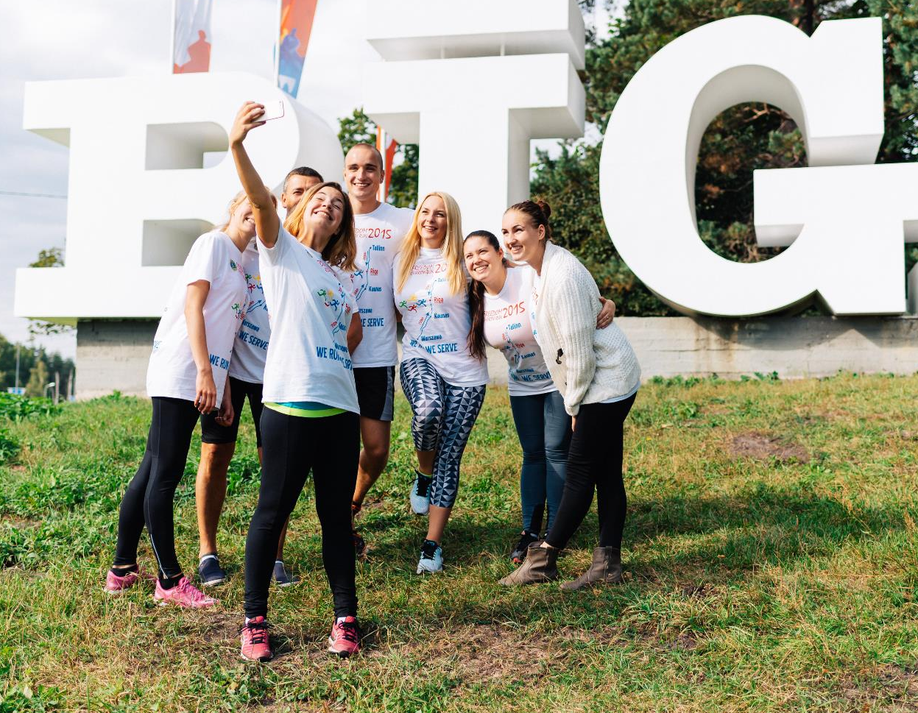
Trabalhando em Equipes

Slide 2
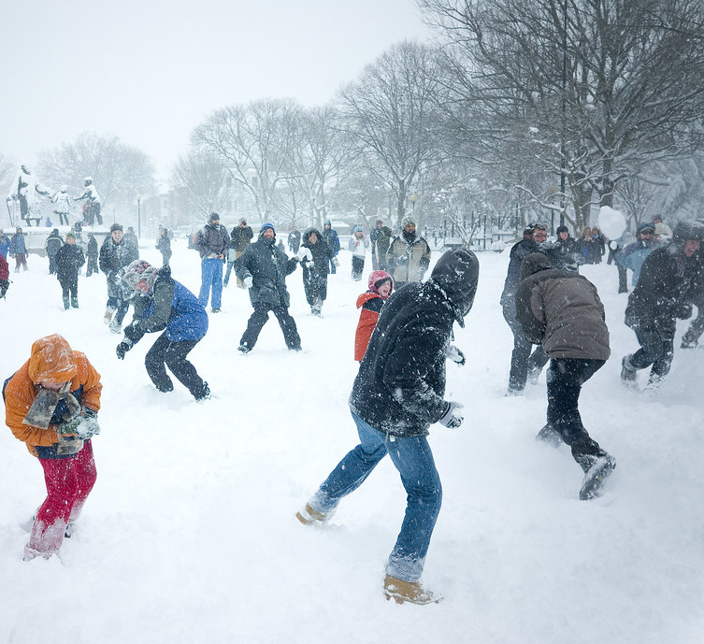
Atividade: Guerra de bolas de neve!
Crie duas bolas de neve
Forme equipes
Tenha uma guerra de bolas de neve com sua equipe!
Encontre sua bola de neve

Slide 3
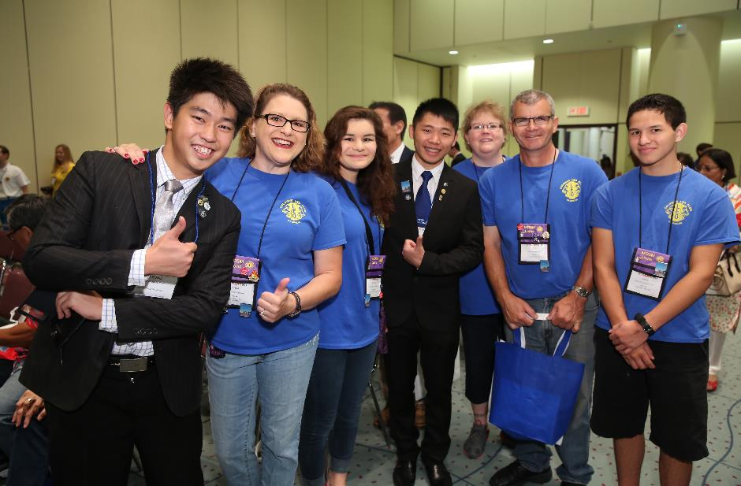
"Trabalho em equipe: sozinhos podemos fazer tão pouco, unidos podemos fazer muito.”
Helen Keller
Autora americana, advogada,
ativista política e palestrante

Slide 4
Objetivos da sessão
Identificar cinco características das equipes eficazes.
1
Definir segurança psicológica e seus benefícios.
2
Incorporar os atributos da segurança psicológica ao trabalhar em equipe.
3

Slide 5

O que torna uma equipe eficaz?

Slide 6

Projeto Aristóteles
O objetivo era responder a esta pergunta:
"O que faz um equipe eficaz na Google?"
3 anos
Estudou 180 equipes da Google
Realizou mais de 200 entrevistas
Analisou mais de 250 atributos de equipe

Slide 7
Características das equipes eficazes
Confiabilidade
Estrutura e clareza
Significado
Impacto
Segurança psicológica

Slide 8
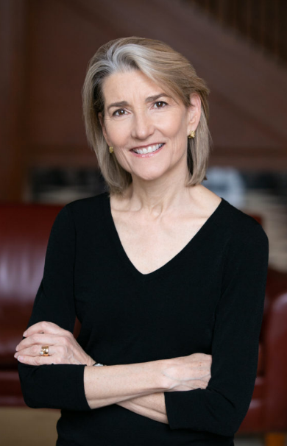
Segurança Psicológica:
uma crença compartilhada mantida por membros de uma equipe de que a equipe está segura para assumir riscos interpessoais.
Dra. Amy Edmondson
Professora de Liderança na
Harvard Business School

Slide 9
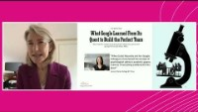

Slide 10
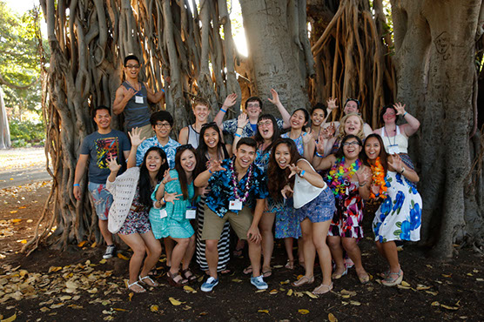
Benefícios da segurança psicológica
Maior conservação
Melhor produtividade e desempenho
Maior criatividade e inovação
Maior inclusão e empatia
Um ambiente de gente feliz!

Slide 11


Slide 12
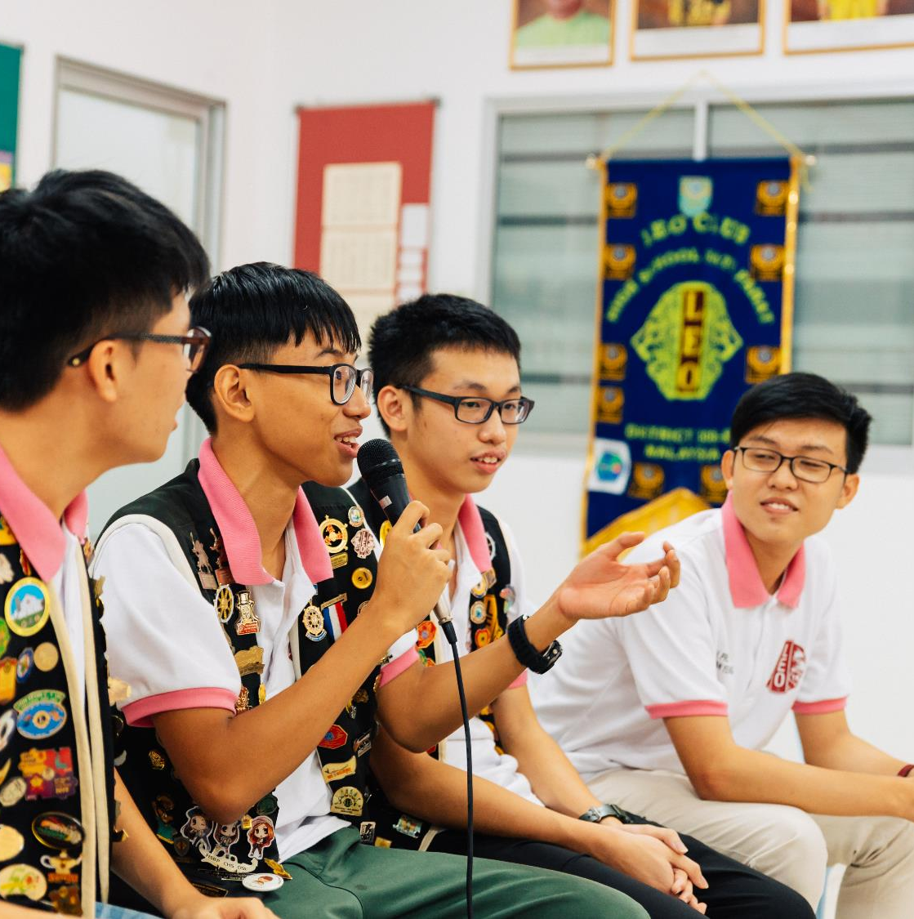
Atividade: História no círculo
Forme equipes de 8 a 10 pessoas.
Podem ficar de pé ou sentados em círculo.
Selecione uma pessoa para começar com a frase “Era uma vez um Leo…”.
Continue ao redor do círculo até que cada pessoa adicione 1-2 frases à história.

Slide 13
Objetivos da sessão
Identificar cinco características das equipes eficazes.
1
Definir segurança psicológica e seus benefícios.
2
Incorporar os atributos da segurança psicológica ao trabalhar em equipe.
3

